Slide 1
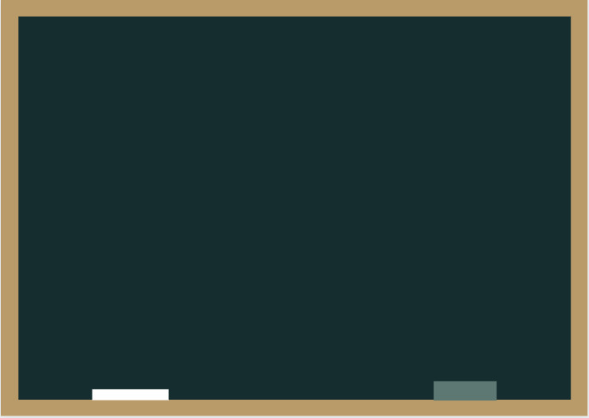
Thứ ba ngày 30 tháng 11 năm 2021
Toán
Nhân với số có tận cùng là chữ số 0
Trang 61

Slide 2
KHỞI ĐỘNG

Slide 3
10
9
8
7
6
5
4
3
2
1
Hết giờ
Câu 1. Kết quả của phép tính: 2020 : 10
A. 220
B. 202
C. 20200
Bắt đầu

Slide 4
10
9
8
7
6
5
4
3
2
1
Hết giờ
Câu 2. Kết quả của phép tính: 21 x 100
A. 2100
B. 210
C. 20100
Bắt đầu

Slide 5
10
9
8
7
6
5
4
3
2
1
Hết giờ
Câu 3. Kết quả của phép tính: 78000 : 100
A. 7800
B. 780
C. 78
Bắt đầu

Slide 6
10
9
8
7
6
5
4
3
2
1
Hết giờ
Câu 4. Kết quả của phép tính: 2 x 26 x 5
A. 460
B. 360
C. 260
Bắt đầu

Slide 7
10
9
8
7
6
5
4
3
2
1
Hết giờ
Câu 5. Kết quả của phép tính: 1324 x 10
A. 13204
B. 13024
C. 13240
Bắt đầu

Slide 8
KHÁM PHÁ

Slide 9
Toán
Nhân với số có tận cùng là chữ số 0
a)
1324 x 20 = ?
20 = 2 x ?
10
Ta có thể tính như sau:
1324 x 20 = 1324 x (2 x 10)
= (1324 x 2) x 10
= 2648 x 10
= 26480
Vậy: 1324 x 20 = 26480
Notes:
9

Slide 10
a)
1324 x 20 = ?
Ta đặt tính rồi tính như sau:
Bước 1: Đếm xem hai thừa số có bao nhiêu chữ số 0 tận cùng.
1
3
1324
4
2
x
2
20
0
Bước 2: Viết ở tích bấy nhiêu chữ số 0 theo thứ tự từ phải sang trái.
2
6
4
8
0
Vậy:
1324 x 20 = 26480
Bước 3: Nhân các chữ số còn lại.
Notes:
10

Slide 11
b)
230 x 70 = ?
70 = 7 x ?
10
230 = 23 x ?
10
Ta có thể chuyển thành nhân một số với 10, 100 như sau:
230 x 70 = (23 x 10) x (7 x 10)
= 23 x 10 x 7 x 10
= (23 x 7) x (10 x 10)
= 161 x 100
= 16100
Vậy : 230 x 70 = 16100
Notes:
11

Slide 12
b)
230 x 70 = ?
Ta đặt tính rồi tính:
2
2
3
0
230
x
7
0
70
1
16
00
Vậy:
230 x 70 = 16100
Notes:
12

Slide 13
a) 1324 x 20 = ?
b) 230 x 70 = ?
1324
230
x
x
20
70
26480
16100
Vậy:
1324 x 20 = 26480
230 x 70 = 16100
* Nhận xét:
Muốn nhân với số có tận cùng là các chữ số 0, ta làm thế nào?
Bước 1: Đếm xem hai thừa số có bao nhiêu chữ số 0 tận cùng.
Bước 2: Viết ở tích bấy nhiêu chữ số 0 theo thứ tự từ phải sang trái.
Bước 3: Nhân các chữ số còn lại.
Notes:
13

Slide 14
THỰC HÀNH

Slide 15
Bài 1: Đặt tính rồi tính:
a) 1342 x 40
b) 13546 x 30
c) 5642 x 200
1342
13546
5642
x
x
x
40
30
200
0
4
0
8
6
3
5
3
6
8
0
1128400
Notes:
15

Slide 16
Bài 2. Tính:
9
3
7
8
a) 1326 x 300 =
00
0
6
b) 3450 x 20 =
00
9
11
6
0
c) 1450 x 800 =
000
Notes:
16

Slide 17
Bài 3: Một bao gạo cân nặng 50kg, một bao ngô cân nặng 60kg. Một xe ô tô chở 30 bao gạo và 40 bao ngô. Hỏi xe ô tô đó chở bao nhiêu kg gạo và ngô?
Bài giải
Tóm tắt
1 bao gạo: 50 kg
Số ki-lô-gam 30 bao gạo cân nặng là:
1 bao ngô : 60 kg
50 x 30 = 1500 (kg)
30 bao gạo và 40 bao ngô: … kg?
Số ki-lô-gam 40 bao ngô cân nặng là:
60 x 40 = 2400 (kg)
Số ki-lô-gam gạo và ngô xe ô tô chở là:
1500 + 2400 = 3900 (kg)
Đáp số: 3900 kg gạo và ngô
Notes:
17

Slide 19
Bài 4: Một tấm kính hình chữ nhật có chiều rộng 30cm, chiều dài gấp đôi chiều rộng. Tính diện tích của tấm kính đó?
Tóm tắt:
Chiều rộng: 30cm
Chiều dài: gấp 2 chiều rộng
Diện tích: .... cm²?
Notes:
19

Slide 20
Bài 4: Một tấm kính hình chữ nhật có chiều rộng 30cm, chiều dài gấp đôi chiều rộng. Tính diện tích của tấm kính đó?
Bài giải
Chiều dài tấm kính là:
30 x 2 = 60 (cm)
Diện tích tấm kính là:
60 x 30 = 1800 (cm²)
Đáp số: 1800 cm²
Notes:
20

Slide 21
VẬN DỤNG

Slide 22
Tính nhẩm nhanh!
280
14 x 20 =
310 x 30 =
9300
150 x 300 =
45000
Notes:
22

Slide 23
Toán
Nhân với số có tận cùng là các chữ số 0.
Muốn nhân với số có tận cùng là chữ số 0: Ta đếm xem hai thừa số có bao nhiêu chữ số 0 thì ta viết ở tích bấy nhiêu chữ số 0 theo thứ tự từ phải sang trái, sau đó thực hiện nhân các số còn lại.
Notes:
23

Slide 24
Chúc các em học tốt!

